Slide 1
ビジネスモデルキャンパス
（BMC）の使い方

Slide 2
ビジネスモデルキャンパス（BMC）とは
ビジネス構造を可視化するフレームワーク
ビジネスの構造を整理して設計図のように分かりやすくするもの
既存ビジネスの改善を行う場合や、新規事業を創出する際に使用
戦術フェーズであり、戦略ではない 戦略はSWOTで！
ビジネスの全体像を把握できる
共有資料として優れている

Slide 3
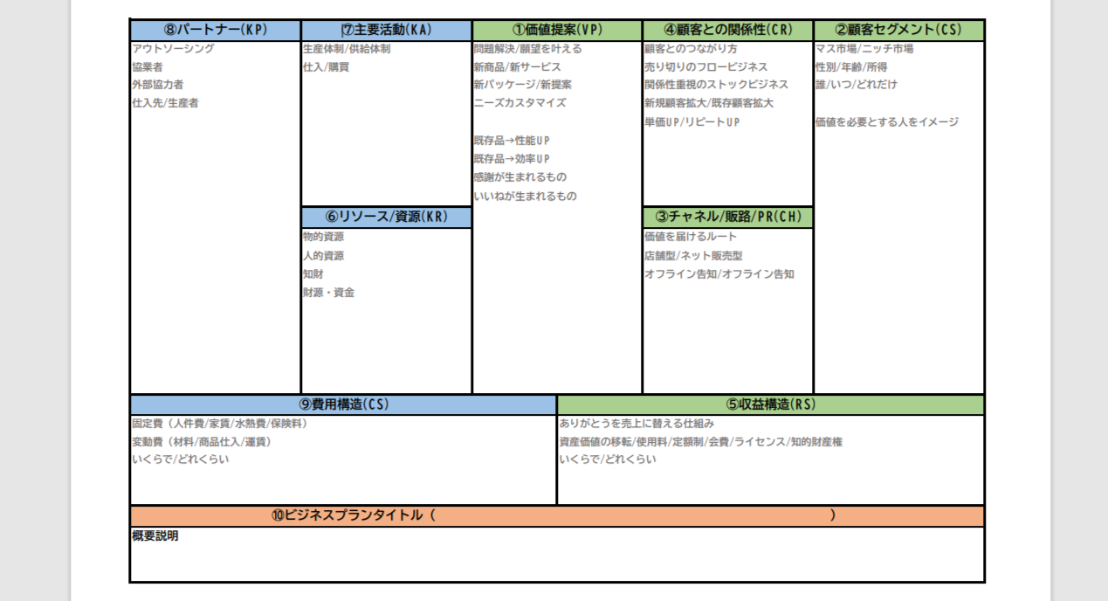

Slide 4
経営戦術の立ち位置
①会社が存在する意味（経営理念）を策定する 綱領指針
②会社の目指す将来のあるべき姿（ビジョン）を策定する ビジョン
③会社の経営戦略を社員と一緒に策定する 単会年間事業計画
☞④会社の経営戦術を社員と一緒に策定する 委員会年間事業計画
⑤会社の行動計画を社員と一緒に策定する 委員会年間スケジュール
⑥みんなで実行する 役員会･委員会･事業など

Slide 5
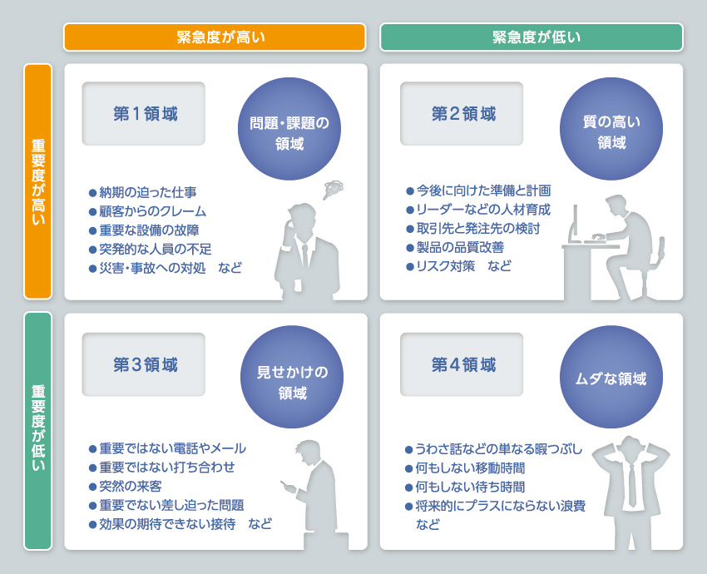
経営戦略・戦術を立てることの意義
売上は第１領域
経営者の仕事は第２領域
☟
目先のことばかり考えていては先細り
☟
そうは言っても時間がない
☟
第３領域、第４領域を削って
第２領域に充てる時間を増やす！
『やめる・減らす・任せる』
出典：FUJIFILM

Slide 6
ビジネスモデルキャンパス（BMC）とは
ビジネス構造を可視化するフレームワーク
ビジネスの構造を整理して設計図のように分かりやすくするもの
既存ビジネスの改善を行う場合や、新規事業を創出する際に使用
戦術フェーズであり、戦略ではない 戦略はSWOTで！
ビジネスの全体像を把握できる
共有資料として優れている

Slide 8
ビジネスモデルキャンパスの書き方
①～⑨のすべての枠を埋めると、
しっかりと要所を押さえたビジネスプランが出来上がる！
①～⑨が埋まらなければ、まだまだ準備不足！

Slide 9
ビジネスモデルキャンパスの書き方
（準備）
①と③が大事！ここを徹底的に考える
①と③は戦略立案フェーズで見えてきているはず！
☞さらに具体化しよう！
①が複数ある場合は、シートも複数枚で作ろう！

Slide 10
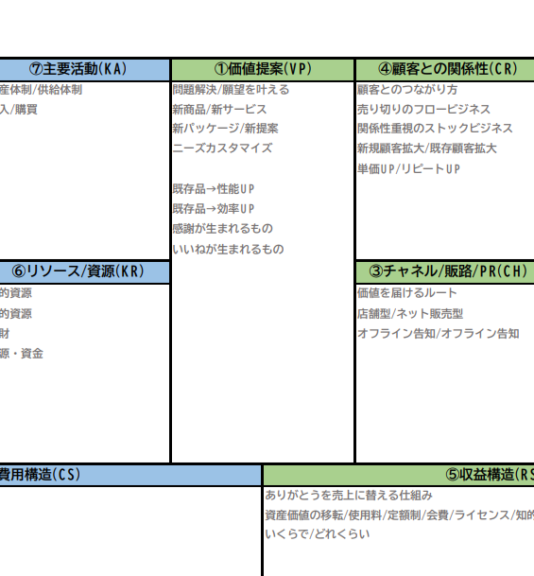
ビジネスモデルキャンパスの書き方
手順１
「①価値提案」を決める
価値を具体化する
新商品、新サービス、新パッケージ、
新提案、性能UP、効率UP
いいね！ありがとう！
問題解決、願望を叶える

Slide 11
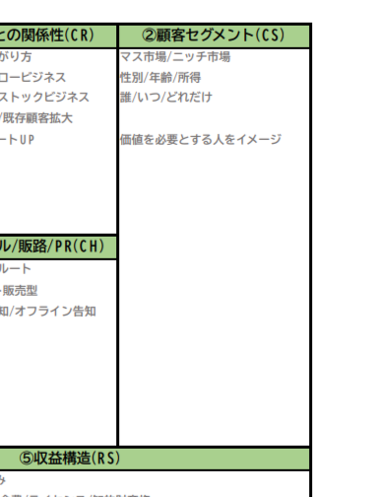
ビジネスモデルキャンパスの書き方
手順２
「②顧客セグメント」を決める
①の価値を欲しがっている人をイメージ
具体的な顧客をイメージ
マス市場、ニッチ市場
性別、年齢、所得層
いつ、どれくらい
再度『RESAS』を使って調査

Slide 12
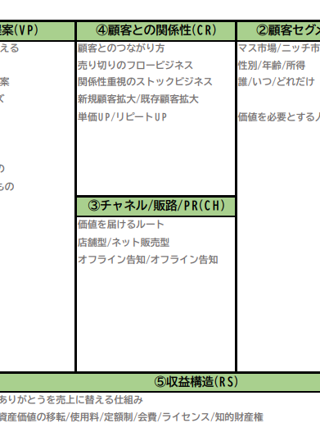
ビジネスモデルキャンパスの書き方
手順３
「③チャネル/販路/PR」を決定
どうやって商品を顧客に届けるかを
イメージする
どうやって商品を知ってもらうか
対面販売、ネット販売、決済方法
オンライン広告、オフライン広告
チラシ、CM、SNS

Slide 13
ビジネスモデルキャンパスの書き方
手順４
「④顧客との関係性」を決める
売り切り型、アフターフォロー型、
一緒に作り上げる参加型
提供するタイミングや量

Slide 14
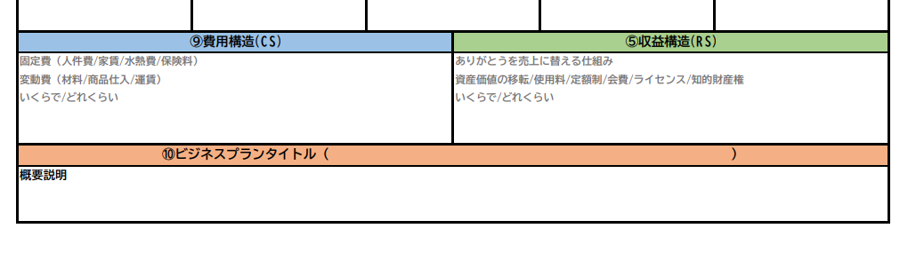
ビジネスモデルキャンパスの書き方
手順５
「⑤収益構造」を決める
どんな価値のためにお金を払ってくれるのか
提供する価値の値決め

Slide 15
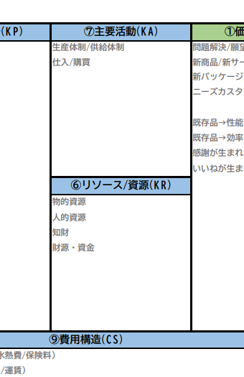
ビジネスモデルキャンパスの書き方
手順６
「⑥リソース/資源」を洗い出す
商品を作る過程で必要になる
ものをすべて記載
商品製造者、営業マン
工場、保管倉庫、製造機械
運営ノウハウ、ブランド
商標

Slide 16
ビジネスモデルキャンパスの書き方
手順７
「⑦主要活動」を洗い出す
商品を作るために実行しな
ければならない重要な行動
新化粧品開発、製造
材料調達先の確保
マーケティング

Slide 17
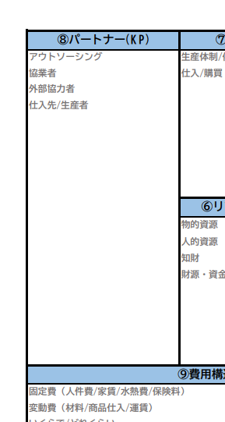
ビジネスモデルキャンパスの書き方
手順８
「⑧主要パートナー」を洗い出す
商品を作るための外部リソース
サプライヤー等を検討
⑦の主要活動を外部化検討
新化粧品開発、製造
材料調達先の確保
マーケティング
輸送、梱包

Slide 18
ビジネスモデルキャンパスの書き方
手順９
「⑨費用構造」を洗い出す
人件費、材料代、工場建築費用（千円/年）
マーケティング、PR費用
輸送、梱包費用

Slide 19
グループワークで実施する場合は
思い込みが邪魔をする（多様な意見を歓迎）
事実（現場の声、顧客の声等）に基づいて整理する
付箋を使ってたくさん書き出そう
※同じ付箋がたくさんあるってことはみんなが思っていること
人の意見にどんどん相乗りする
☞便乗のアイデアから新アイデアが生まれることも

Slide 20
グループワークで実施する場合は
注意事項
【意見を出し合う時間】と【意見をまとめ上げる時間】を意識
意見を出し合う時間は、他人の意見を否定しない
『だけどさ･･、でもさ･･』
『それは無理じゃない？』は禁止 アイデアは多い方がいい！
意見をまとめ上げる時間は、事実やデータに基づいて
現実的な意見に絞っていきましょう

